Slide 1
POLITIČNE ZNAČILNOSTI
20. STOLETJA
NOVO OBDOBJE

Slide 2
NOVO OBDOBJE
Kaj je povzročilo tehnično revolucijo in industrializacijo?
Kako je industrijska revolucija spremenila življenje ljudi?
Energetski viri - nafta, plin, elektrika
izumi - bencinski motor, telefon, radio…
Nova prevozna sredstva - avtomobil, motorno letalo
Proizvodnja - tekoči trak
Znanstveni dosežki…
Boljše življenjske razmere – porast števila prebivalcev
Industrializacija – naraščanje mestnega prebivalstva, onesnaženje pokrajine
Iskanje boljšega življenja - preseljevanje
Notes:
Če bi bile na voljo fotografije, bi dala te, namesto naštevanja novosti

Slide 3
1.
Razvoju znanosti in tehnike je sledil hiter gospodarski razvoj držav v Evropi in severni Ameriki.
ZNOTRAJ DRŽAV
POSLEDICA - SELITVE
IZ NERAZVITIH V RAZVITA OBMOČJA
MED CELINAMI

Slide 4
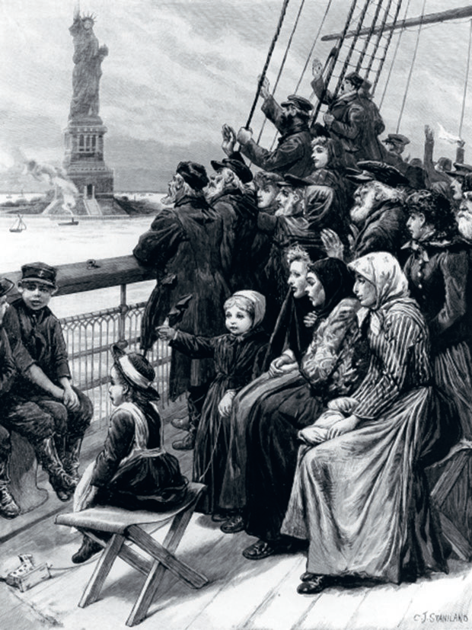
Katere so bile posledice izseljevanja?
Kaj so priseljenci pričakovali?
EVROPEIZACIJA ali širjenje evropske kulture v novem svetu
povezovanje sveta
uspešna gospodarska rast novih dežel (ZDA)
Notes:
Pride vstavljen zemljevid DZ str. 7

Slide 5
2.
Katere politične spremembe je doživljala Evropa na prehodu iz 19. v 20. stoletje?
DEMOKRACIJA – počasi uveljavljala
PARLAMENTARIZEM – uveljavil povsod
MOČ DELAVSTVA – krepila z industrijskim razvojem
AVTOKRATIZEM - ohranil v Rusiji
Carska družina

Slide 6
3.
IMPERIALIZEM
SUROVINE, NOVI TRGI, CENENA DELOVNA SILA
BOJ ZA KOLONIJE V AFRIKI IN AZIJI
STARIM KOLONIALNIM SILAM SE PRIDRUŽIJO NOVE
VELIKA BRITANIJA, FRANCIJA, NIZOZEMSKA, BELGIJA
NEMČIJA, ITALIJA, ZDA, JAPONSKA
KRIŽANJE INTERESOV
OSMANSKO CESARSTVO, BOSNA IN HERCEGOVINA, JADRAN
NAFTA, GEOGRAFSKA LEGA, DOSTOP DO MORJA
JE POLITIČNA IN GOSPODARSKA NADVLADA EVROPSKIH DRŽAV NAD TUJIM OZEMLJEM.

Slide 7


4.
Hiter gospodarski razvoj
Industrijska velesila
Pomembna v svetovni politiki
Modernizirana
Hiter gospodarski razvoj
Proizvodnja vojnih ladij in orožja
Zmaga v vojni z Rusijo
Nacionalni ponos

Slide 8
V čem se razlikujeta DEMOKRACIJA in AVTOKRATIZEM?
Zakaj je na prelomu stoletja prišlo do množičnega izseljevanja?
Zakaj so evropske države tekmovale za kolonije?
NOVO OBDOBJE
Zakaj je bilo območje Osmanskega cesarstva krizno žarišče?

